Slide 1

Целое уравнение

Slide 2
Целое уравнение и его корни
1. Повторение. Схемы решения простейших
уравнений.
2. Определение понятия целого уравнения.
3. Справочный материал: Что необходимо знать
при решении целых уравнений.
4. Основные методы решения целых уравнений.

Slide 3
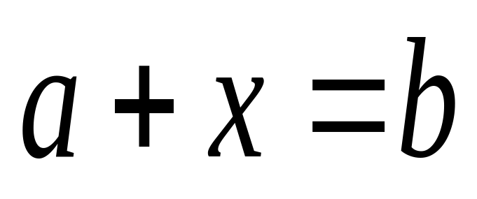
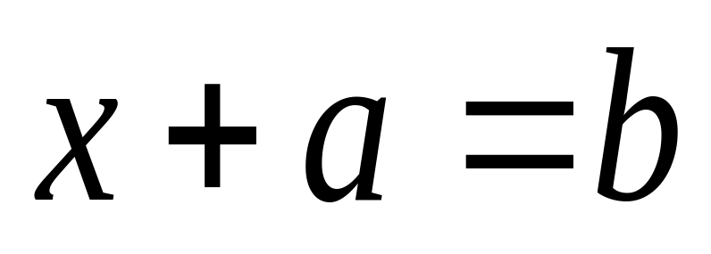
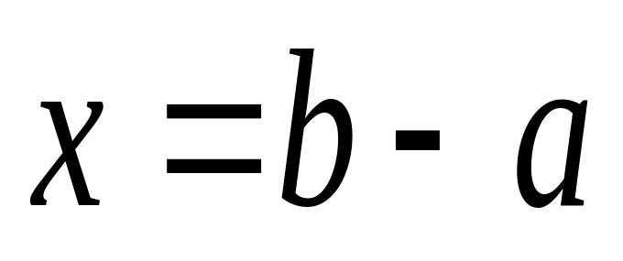

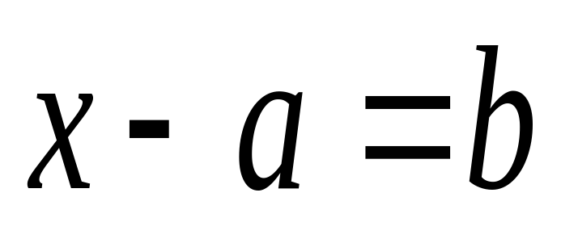
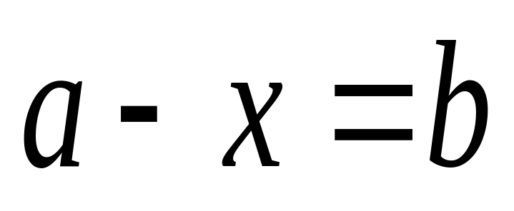
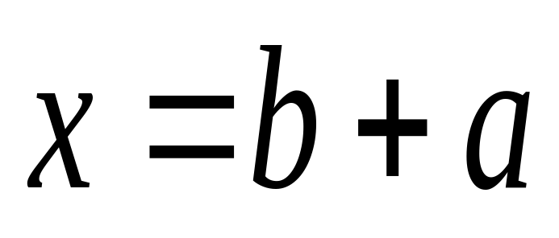
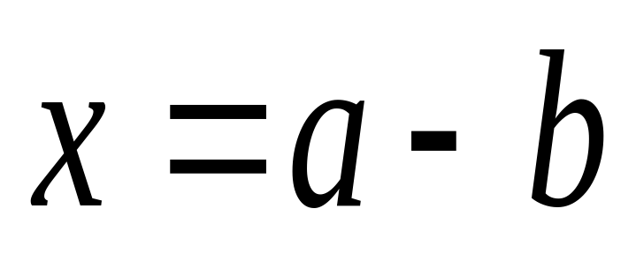
Повторение: Линейные уравнения

Slide 4
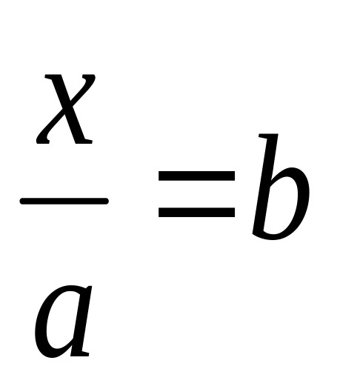
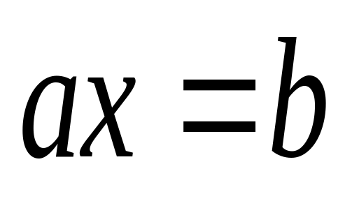
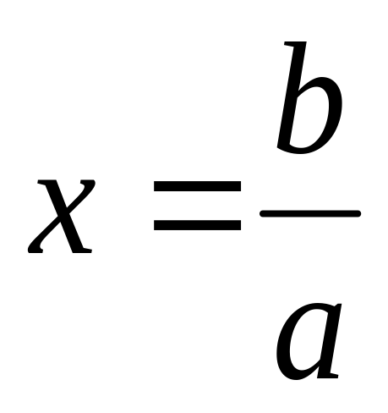
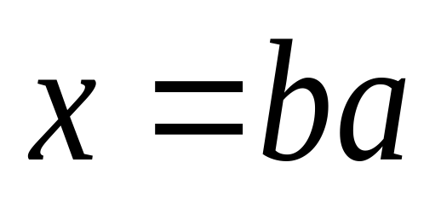
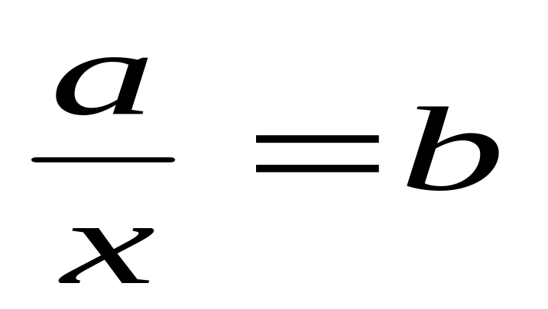
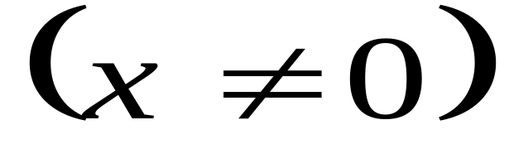
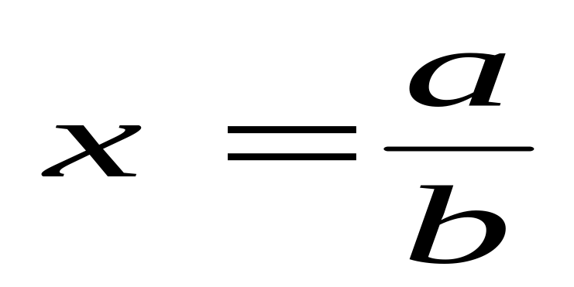

Slide 5
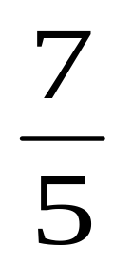


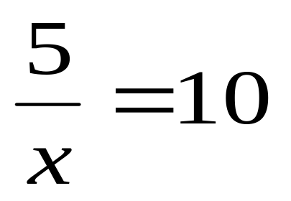
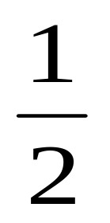
Решите уравнения:
х =
5 + х = 7
х = 2
5 ∙ х = 7
5 + х = 5
х = 0
∙ х = 7
х = 35
5 + х = 2
х = -3
х ∙ 5 = 5
х = 1
х + 3 = 7
х = 4
х ∙ 5 = 1
х =
х - 5 = 7
х = 12
5 ∙ х = 0
х = 0
5 - х = 7
х = -2
5 - х = 3
х = 2
х =

Slide 6




Поставь себе отметку!
«2»
1 – 5 баллов
«3»
6 – 9 баллов
«4»
10 – 12 баллов
13 баллов
«5»

Slide 7
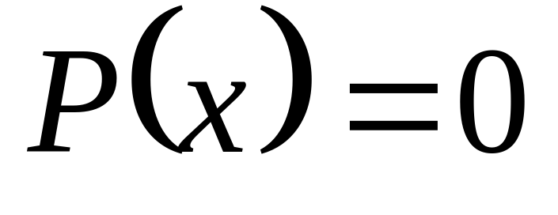
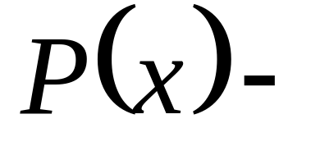
Целое уравнение и его корни
Уравнения, в которых левая и правая части
являются целыми выражениями, называются
целыми уравнениями.
Общая запись уравнения с одной переменной:
многочлен стандартного вида
Степень уравнения – это степень многочлена.
Решить уравнение – найти все корни многочлена Р(х) или установить, что их нет.

Slide 8
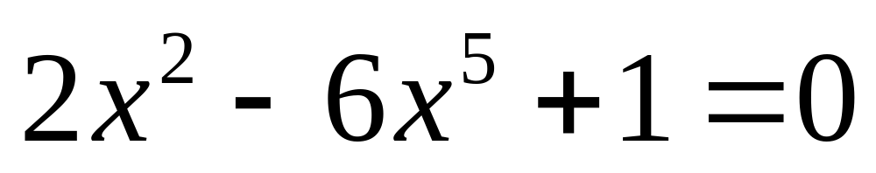
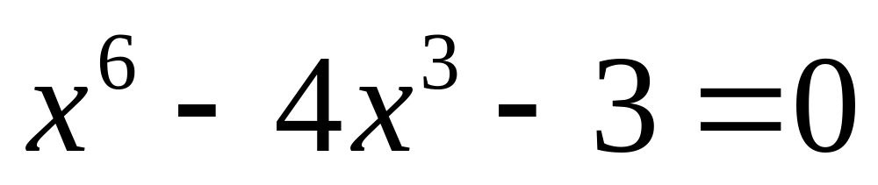
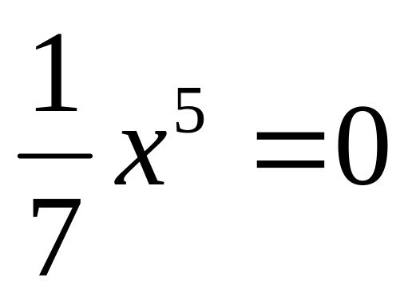
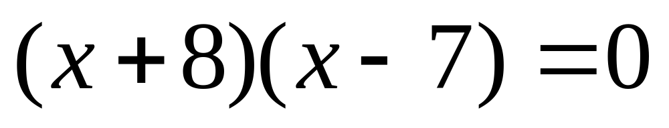
Какова степень уравнения:
А)
Б)
В)
Г)
5
6
5
2

Slide 9
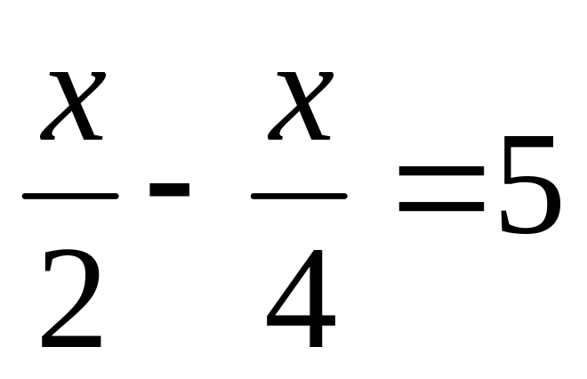
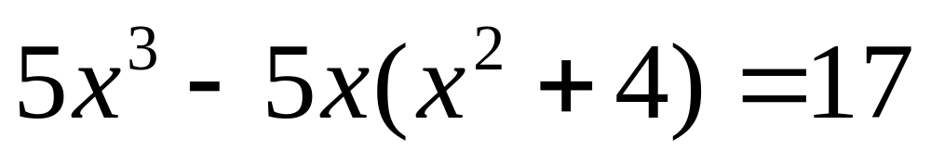
Какова степень уравнения:
Д)
Е)
1
1

Slide 10
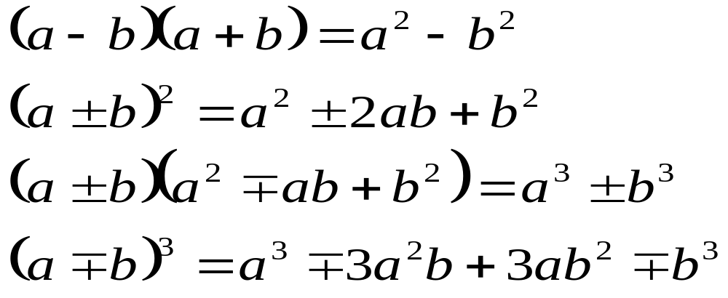
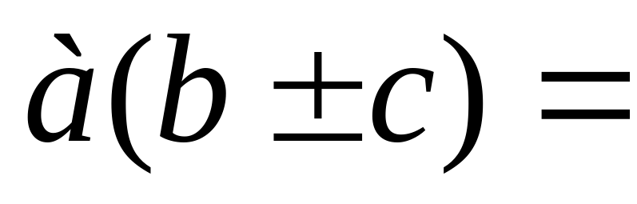
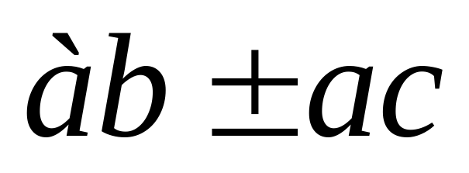
Что необходимо знать при решении
уравнений?
Формулы сокращённого умножения:
Раскрытие скобок:

Slide 11
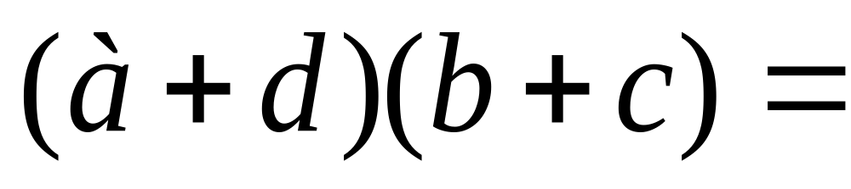
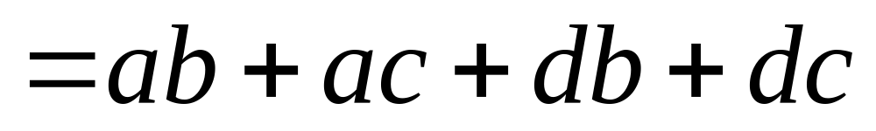
Что необходимо знать при решении
уравнений?
3. Раскрытие скобок:
4. Приведение подобных слагаемых.
(Подобные слагаемые- слагаемые, имеющие
одинаковую буквенную часть)

Slide 12
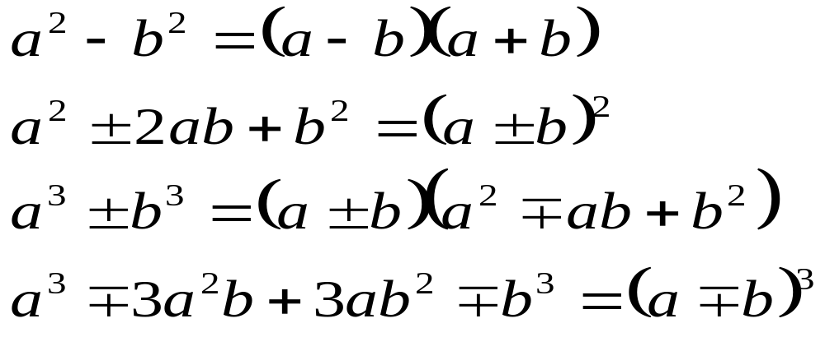
Основные Методы решения
целых уравнений
1. Метод разложения на множители
Разложить на множители можно с помощью
- применения формул сокращённого умножения

Slide 13
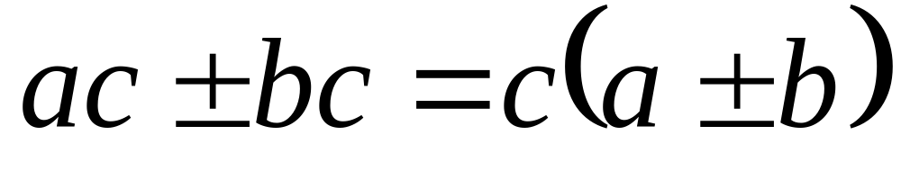
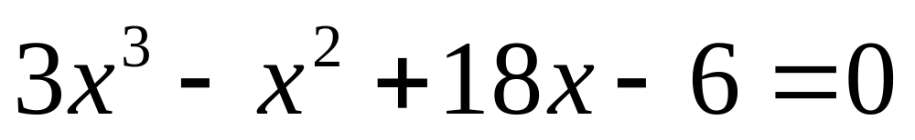
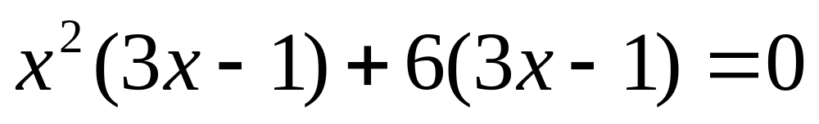
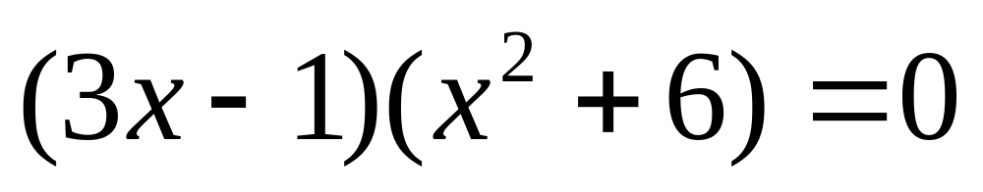
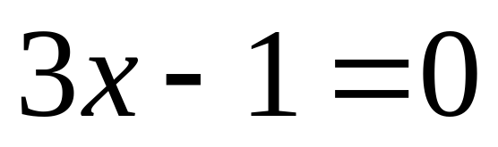
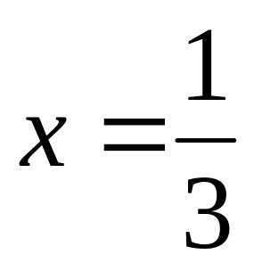
Разложить на множители можно с помощью
вынесения общего множителя
за скобки
способом группировки
Пример.

Slide 14
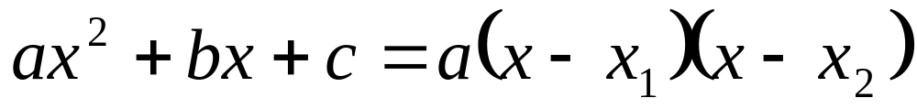
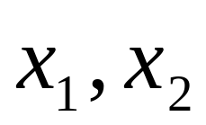

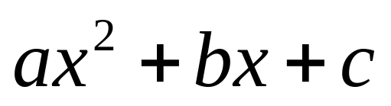
Разложить на множители можно с помощью
разложения квадратного трёхчлена
на множители
- корни квадратного трёхчлена

Slide 15
2. Метод введения новой
переменной
Схема.
Сделать замену.
Решить уравнение в новых
переменных.
3. Вернуться к замене.
4. Решить уравнения.
5. Ответ.

Slide 16
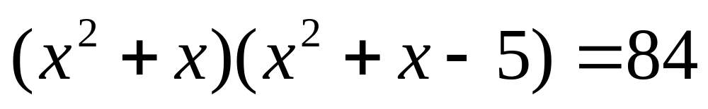
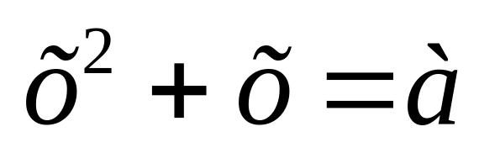
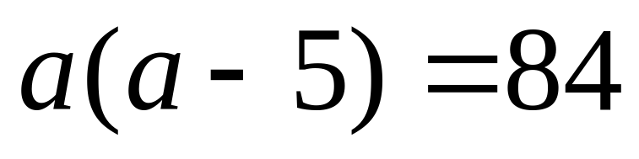
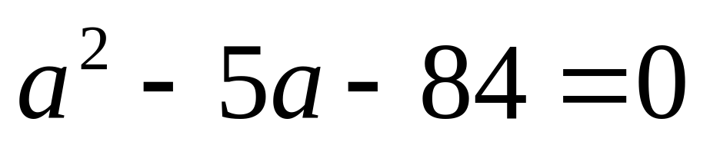
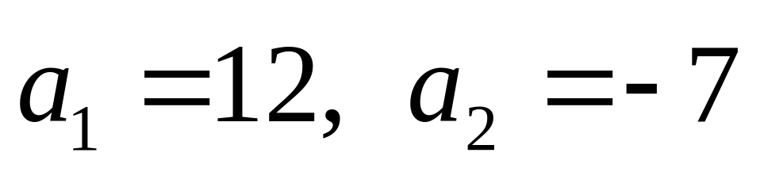
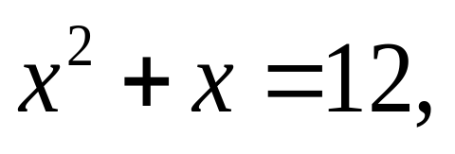
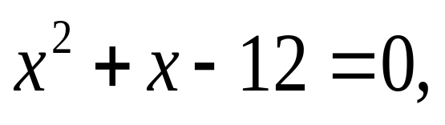
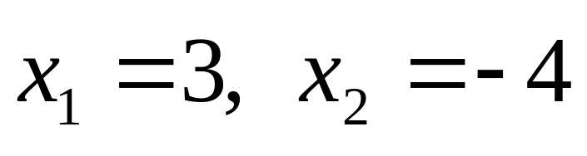
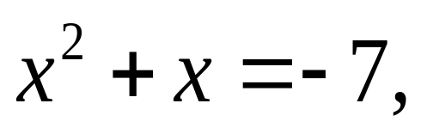
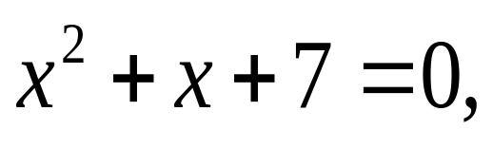



Пример.
Введём замену:
Тогда в новых переменных уравнение принимает вид:
Вернёмся к замене:
1)
2)
Ответ:

Slide 17











Биквадратное уравнение:
Решение методом введения новой переменной:
Получим квадратное уравнение:
-корни квадратного уравнения
Вернёмся к замене:
1)
2)
если
если
Ответ

Slide 18
Литература
1. Алгебра. 9 класс: учеб.для общеобразова. учреждений/ Ю.Н. Макарычев, н,г, Миндюк, к. И. Нешков, С.Б. Суворова; под ред. С.А. Теляковского.17 –е изд. – М.: Просвещение, 2010. – 271с.
2. 0M3158CAHR5URKCANWC03VCA2VOREACABKBYDECAEXFN5LCATHWDWCCAUS04I3CAE6397BCAZKKEWJCASJ88WVCAM07CL3CATY8OVKCATLGRIVCAEJUZQ3CAVRAEYKCA9F0EHUCAIH5CY7CAHBDH1YCA0URF07.jpg

